Slide 1
建築・土木科 講師用補助教材
第3章
なぜステンレスを選ぶのか

Slide 2
序文
現在、建築、ビルや建設に
使用されている主要材料

Slide 3
今日の主な建築用材料
材 料 | 世界の生産量 ＜百万ﾄﾝ/年＞ 201年 | 平均密度 | 備 考
練土 | ? |  | 土を強く突き固める工法。黄河地域などで古くより採用され、法隆寺の築地塀などの例も現存。
煉瓦 ³ Traditional production is very polluting and unhealthy | 4185 | 2,0 | 生産量は2017年のもの 87%がアジアで使用されている
セメント ⁴ | 3545 | 2,4** | 生産量は2018年のもの (コンクリートの数値を求めるには3-4倍する。） **コンクリート密度
鉄鋼 ⁵ | 1690 | 7,8 | (2018年粗鋼生産) 14%がインフラ向け、その半分が鉄筋¹⁰ 42%が建材 ¹²
木材 ^{6 , 11} Deforestation keeps gaining ground | 887 | 0,5 | 生産量は2016年のもの
人造ポリマー⁷ | 348 | 1,1 | 伐採木材+木材-パネルベースのみ（2016年統計） パルプ材を除く（約656百万㌧） 木炭（約1860百万㌧）＆その他木材製品を除く
人造ガラス ⁸ | 75 | 2,6 | 一部自然由来ポリマー：セルロース、ゴム、絹、キチン質（甲殻類の殻） 数値は2018年
アルミニウム ⁹ | 64 | 2,7 | （2018年一次アルミ生産量) 24%が建材用途
ステンレス ¹⁰ | 51 | 7,8 | 生産量は2018年のもの 17%が建材用途 ¹⁰

Slide 4
今日の主な建築用材料
百万トン (2018年)

Slide 5
主要材料におけるヤング率E¹² （剛性)
材料 | ヤング率E (GPa)
鉄鋼材料 | ~210
ステンレス鋼 | ~210
銅 | ~130
チタン | ~100
アルミニウム | ~70
コンクリート | ~40
木材 | ~10
プラスチック | ~4
ステンレス鋼は
鉄鋼材と同等の
剛性を持つ
ひずみ △L/L
ヤング率E
応力 F/A

Slide 6
建築材料における強度/重量比¹³
ステンレス鋼は鉄鋼材料、
アルミに匹敵する
強度/重量比を有する
材料 | 耐力(YS)/比重 | 降伏応力 Mpa | 限界引張強度 Mpa | 比重 (Kg/dm³) | 伸び ％
ステンレス 304 or 316, 焼鈍材 | 26 | 205 | 515 | 7,8 | 35
ステンレス 304 or 316, 硬化処理材 CP 350 | 45 | 350 | - | 7,8 | -
ステンレス 304 or 316, 硬化処理材 CP 500 | 62 | 480 | - | 7,8 | -
ステンレス 二層系 2205 | 64 | 500 | 700/950 | 7,8 | 20
ステンレス 630, 時効処理材 | 103 | 800 | 950/1150 | 7,8 | 10
炭素鋼 熱延材 | 30 | 234 | 317 | 7,8 | 35
構造鋼 (鋼板、棒鋼) | 32 | 250 | 400/550 | 7,8 | 23
HSLA 鋼 | 49 | 380 | 460 | 7,8 | 25
工具鋼 4140 Q&T | 96 | 750 | 930/1080 | 7,8 | 12
アルミニウム合金 3003- H14 | 37 | 145 | 150 | 2,7 | 40
アルミニウム合金 3105- H14 | 38 | 150 | 170 | 2,7 | 5
アルミニウム合金 5005- H16 | 44 | 170 | 180 | 2,7 | 5
アルミニウム合金 6061- T6 | 71 | 275 | 310 | 2,7 | 12
アルミニウム合金 6063- T5 | 37 | 145 | 185 | 2,7 | 12
銅合金 | 23 | 195 | 250 | 8,3 | 30

Slide 7
各種材料の簡易的比較¹⁴
 |  | ステンレス鋼 |  |  | 銅合金 | アルミ | 炭素鋼 | プラス チック
 | 特徴 | EN 1.4521 AISI 444 | EN 1.4301 AISI 304 | EN 1.44O1 AISI 316
物性 | 密度 | - | - | - | - - | + | - | + +
 | 線膨張係数 | + + | 0 | 0 | 0 | - | + | - -
 | 電気伝導率 | - - | - | - | + + + | + + | 0 | - - -
 | 強磁性 | YES | NO | NO | NO | NO | YES | NO
機械特性 | 剛性（ヤング率） | + + + | + + + | + + + | + | - | + + + | - - -
 | 引張強さ | + | + + | + + | 0 | - | + / + + | - -
 | 延性 | + | + + + | + + + | + + + | + + | 0 | - - / + + +
その他 | 製造性 | + + | + + | + + | + | 0 | + + | -
 | 高温特性 | + + | + + | + + + | 0 | - | + | - - -
 | 低温特性 | - | + + + | + + + | + | 0 | - | -
 | 耐食性 | + + + | + + + | + + + + | + + | + | - - | +
+ 優位性 - 弱点特性 (他の材料との比較)

Slide 8
ステンレス鋼は 「若い」 材料

Slide 9
時代と共に新しい材料が出現 ステンレスが最も新しい材料*
材 料 | 年 代
練土 |  | 人類誕生以来使用されてきた！
木材 ¹ |  | 人類誕生以来使用されてきた！
煉瓦 ¹ | 7500 BC 4500 BC | 焼成煉瓦／陶器
鉄鋼 ¹ | 4000 BC 1858 | 鍛冶屋 ベッセマー・プロセス
人造ガラス ¹ | 3500 BC 100 BC 1950 | ガラス製造の始まり 透明ガラス フロート・ガラス・プロセス
アルミニウム ¹ | 1825 1886 | エルステッドがアルミを発見 ホール・エルー・プロセス
鉄筋コンクリート ¹ | 1850 1885 | セメントの方がはるかに歴史が古い 回転炉プロセス
人造ポリマー ¹ | 1846 1907 1939 | セルロイド ベークライト ナイロン
ステンレス ² | 1912-1913 1954 1955 | 初期の合金 AODプロセス 熱延鋼帯
*より新しい材料もあるがまだ有意な使用量に至っていない。
Notes:
Stainless steel is a « recent » material

Slide 10
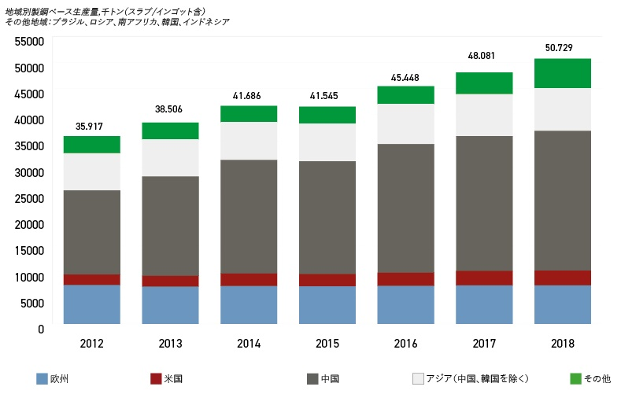
地域別の世界ステンレス鋼生産量¹
UPDATED 2019 !
需要は増加傾向

Slide 11
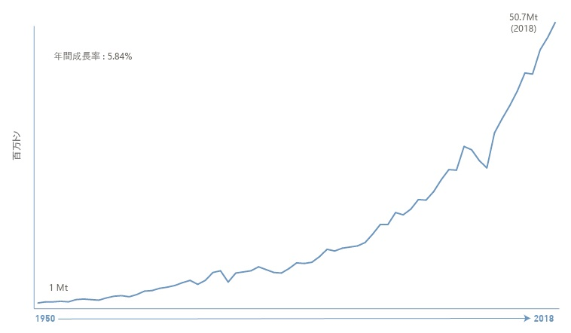
世界粗鋼生産量の年間成長 ²² （百万トン）
UPDATED 2019 !

Slide 12
なぜステンレスを 選ぶのか？

Slide 13
なぜステンレスを選ぶのか？ → 優れた優位特性
耐食性 (第3章参照 )
全環境に対応 : 熱帯から極地まで、海岸から砂漠まで、都市環境から田舎環境までなど
塗装とは異なり、自己修復性を示す
永続性 ほぼメンテナンス不要
幅広い機械的特性 数種のステンレス鋼種系列より最適鋼種を選択可能
(Cr-Ni ｵｰｽﾃﾅｲﾄ系、Cr-Mn ｵｰﾃｽﾃﾅｲﾄ系、Cr ﾌｪﾗｲﾄ系、二層系、Cr-C ﾏﾙﾃﾝｻｲﾄ系)
現在では主要な建築基準にも含まれている
さらに耐火性能にも優れる (第4章、5章参照)
多様性: 幅広い表面仕上げ、色調の選択肢（第6章参照）
さらに、公共の場での利用における耐久性も期待できる
製造/接合が容易 (第9章参照)
優れたサステナビリティ (第11章参照)
メンテナンスをほぼ行わずに永続的に使用可能
100% リサイクル可能 (85％以上がリサイクルされている)
廃却時においてもその特性を失わない
安全、衛生的: 不活性、不純物を含まず、清掃・消毒が容易
その他特性: 強磁性、非磁性など

Slide 14
ステンレスが採用されない理由 → イニシャルコストが高い
【質問】
ステンレス鋼は高価であると思いますか？
【回答】
ステンレス鋼は“高価である”と同時に、“安価な材料”として扱うこともできる
Yes:
材料のイニシャルコストの観点からは確かに高額となる （とくに投資判断において）
しかし、材料選択において、誤った選択をすると非常に高額となる
ステンレス鋼の使用料は物件トータルでみると少ないことが多い
早すぎる更新やメンテナンスは直接的、間接的に大きな費用発生を伴う
No:
ライフサイクルコスト*の検討 ；メンテナンス、劣化更新、リサイクルなど
最適な設計 ； 断面形状を検討し材料の薄肉、軽量化を図る
* 管理者にとっては常にライフサイクルコストによる評価が成されるべきである

Slide 15
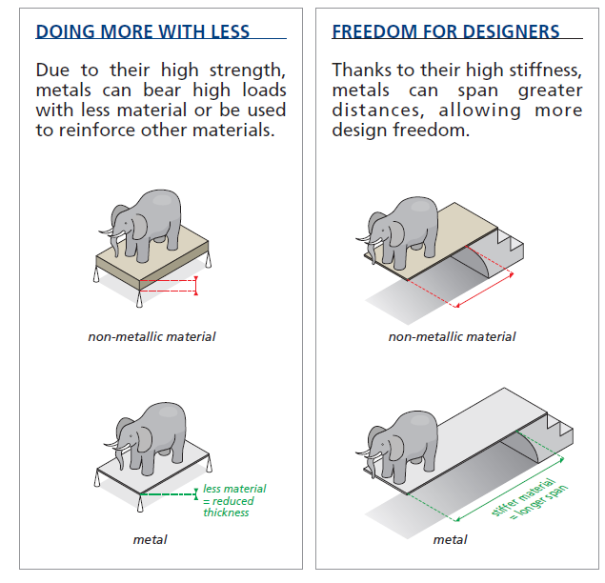
ステンレス（又はその他金属材料） は材料の使用料が少ない ¹⁶
【材料コストの削減】
【設計自由度が高い】
厚さ0.4mm、0.6mm程度のステンレス薄板が主に使用されている
重量 3.12kg/m2（t0.4mm）
4.68kg/m2（ｔ0.6mm）
※非常に軽量！
金属材料は剛性が高いため、非金属材料に対して薄肉化が可能となる。従って、より少ない材料にて必要な強度を得ることができる。
金属材料は剛性が高いため、より少ない拘束、支持にて必要な強度を得ることが出来る。このため、より自由な設計が選択可能となる。
非金属材料
非金属材料
薄肉化
可能
剛性が高く
設計自由度高い
金属材料
金属材料

Slide 16
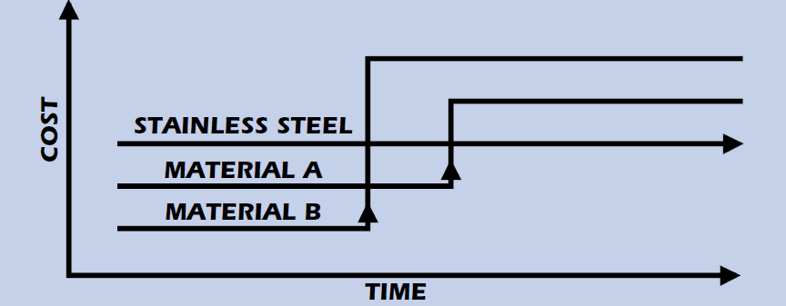
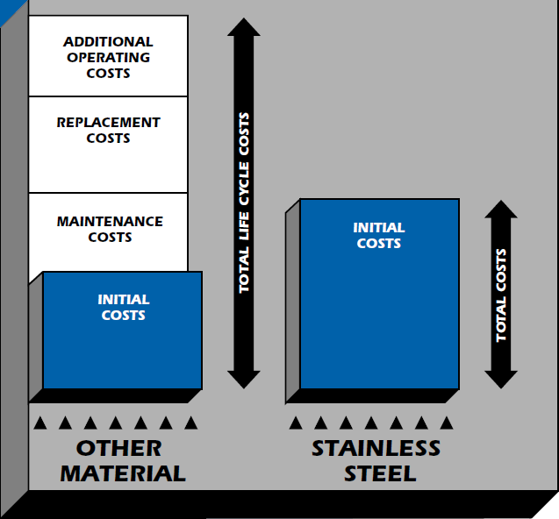
なぜLCCを考慮すると ステンレスが高価でないのか
他の材料で作られた建造物のコストは時間の経過とともに大幅に増加するがステンレスの建造物のコストは一般的に一定と言われている
腐食のコストは米国だけで1,370億ドル超となっている ¹⁴
コスト
追加
運営費
ステンレス
代替費用
他の材料 A
他の材料 B
生涯ライフサイクルコスト
時間
維持費
初期費用
初期費用
トータルコスト
他の材料
ステンレス
Notes:
www.ssina.com
Source : Specialty Steel Industry of North America, Stainless Steel Information Center (www.ssina.com)

Slide 17
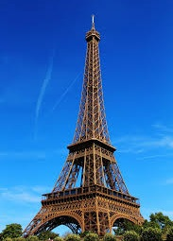
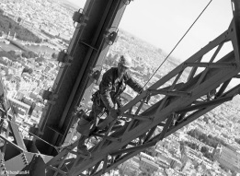
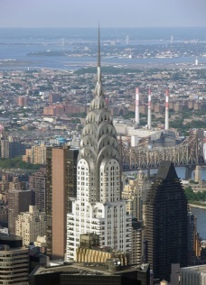
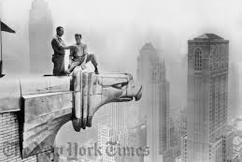
２つの古い建造物のLCC比較
建造物 | 完成年 | 材料 | 高さ | メンテナンス
エッフェル搭 パリ * | 1889 | 錬鉄 | 324m | ７年毎。塗装作業は毎回約1.5年（１５月）かかる。 塗料50-60ﾄﾝ、塗装作業者25名、ブラシ1500本、やすり盤5000個、作業着1500着。
クライスラー・ビル（屋根と入口）ニューヨーク | 1930 (屋根1929) | ｵｰｽﾃﾅｲﾄ系 ｽﾃﾝﾚｽ (鋼種: 302) | 319m | 1951年と1961年の2回。 1961年の洗剤は不明。1995には中性洗剤、脱脂洗剤と研磨剤が使用された。
*エッフェル搭はステンレスが発明される前に建築され、当初は臨時の建造物だったが民衆に好評を博した。

Slide 18
【事例】橋のメンテナンス比較^{20,21}
ゴールデン・ゲート・ブリッジ
（サンフランシスコ、USA）
ストーンカッター・ブリッジ
（香港、中国）

Slide 19
ゴールデン・ゲート・ブリッジ ²⁰
「鉄工員13人と鉄工員助手3人、塗装作業者28人と塗装助手5人および橋梁塗装主任というたくましいグループが腐食の進行している鉄橋材を補修するためにしばしばゲートの頂上近くに宙づりになり風、海気および霧と戦っている。鉄工員は腐食の進行している鉄橋材とリベットを高張力鋼のボルトに置き換え、橋で使用出来るよう軽度な加工を行い、塗装作業員の足場作りに協力する。さらに鉄工員は塗装作業員が橋を構成する橋脚や翼弦の内部まで入れるように厚板や棒材を撤去する。塗装作業員は橋全体の表面を整備し、腐食している部分すべてに再塗装を行う。」 ²⁰

Slide 20
ストーンカッター・ブリッジ (2009) ²¹
プロジェクト詳細：
全長1,596m、片側3車線の高強度斜張橋、純径間1,018m、台風に耐えられる設計。
材料：ステンレス EN1.4462（二相鋼）降伏応力450MPaの厚板が搭橋上部（175mから295mの頂上まで）と搭橋表面に使用されている。
ステンレス鋼の選定理由：暑く汚染された海水環境で橋梁耐用年数120年を目指した。メンテナンスフリーを志向した設計となっている。²¹
Notes:
Sources:
http://en.wikipedia.org/wiki/Stonecutters_Bridge
http://www.menainfra.com/article/Nickel-containing-materials-contribute-towards-a-sustainable-society/

Slide 21
主要参考サイト
http://worldstainless.org/
(a) http://www.hablakilns.com/the-brick-industry/the-brick-market/ (b) http://wiki.answers.com/Q/What_is_the_weight_of_a_red_clay_brick_in_Kilograms
CEM bureau https://cembureau.eu/cement-101/key-facts-figures/
(a) https://www.worldsteel.org/ (b) www.globalcastingmagazine.com
http://www.fao.org/faostat/en/#data/FO
https://www.plasticseurope.org/en/resources/market-data
(a) http://www.glassforeurope.com/en/industry/global-market-structure.php (b) https://www.statista.com/statistics/609964/flat-glass-market-key-info-globally-projection/
http://www.world-aluminium.org/statistics/primary-aluminium-production/
http://worldstainless.org/statistics/crude_steel_production
http://www.withbotheyesopen.com/
http://www.ssina.com/overview/markets.html
http://www-mdp.eng.cam.ac.uk/web/library/enginfo/cueddatabooks/materials.pdf
http://www.nickelinstitute.org/~/Media/Files/TechnicalLiterature/CapabilitiesandLimitationsofArchitecturalMetalsandMetalsforCorrosionResistanceI_14057a_.pdf
http://www.aperam.com/
Wikipedia
https://european-aluminium.eu/media/1310/en-metals-for-buildings-essential-fully-recyclable.pdf

Slide 22
主要参考サイト(続き)
US Federal Highway administration reports FHWA-RD-01-156 and 157 www.corrosioncost.com
a) https://www.toureiffel.paris/en b) http://corrosion-doctors.org/Landmarks/Eiffel.htm
a) http://en.wikipedia.org/wiki/Chrysler_Building b) https://www.nickelinstitute.org/library/?opt_perpage=20&opt_layout=grid&searchTerm=11023&page=1
http://goldengatebridge.org/research/facts.php#IronworkersPainters
https://www.worldstainless.org/files/issf/non-image-files/PDF/Structural/Stonecutters_Bridge_Towers.pdf
http://www.worldstainless.org/Files/issf/non-image-files/PDF/ISSF_Stainless_Steel_in_Figures_2019_English_public_version.pdf

Slide 23
Thank you

